Slide 1
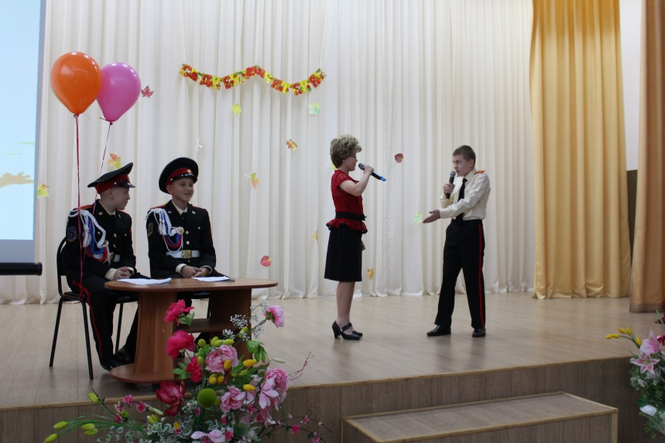
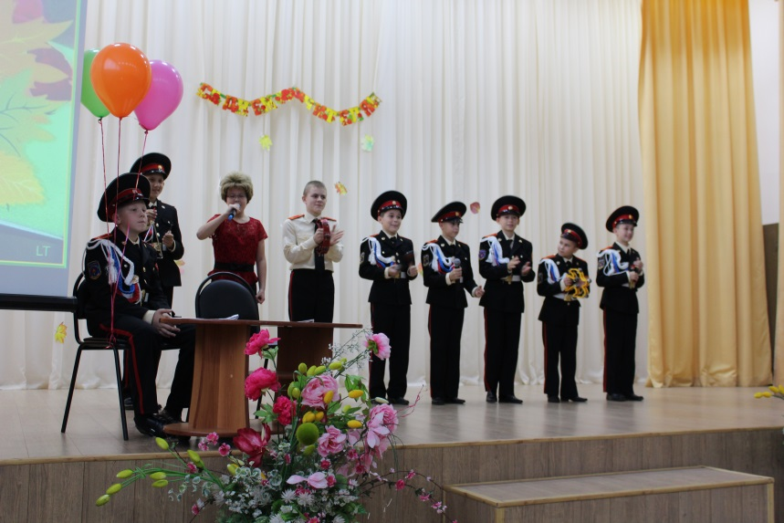
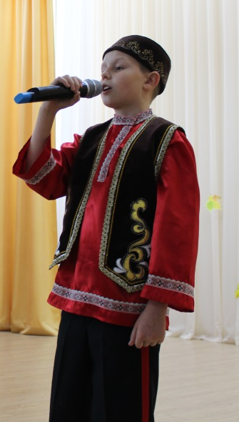
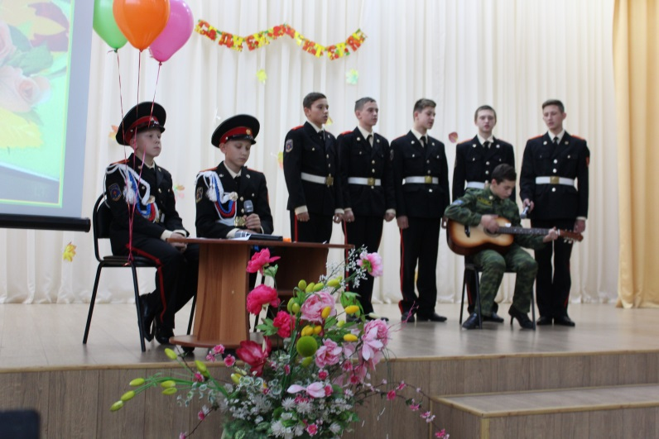
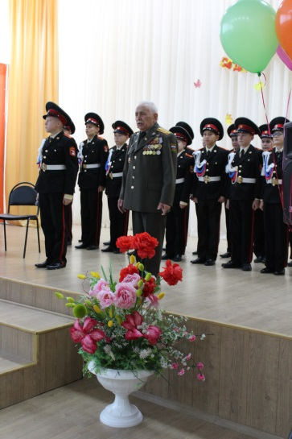
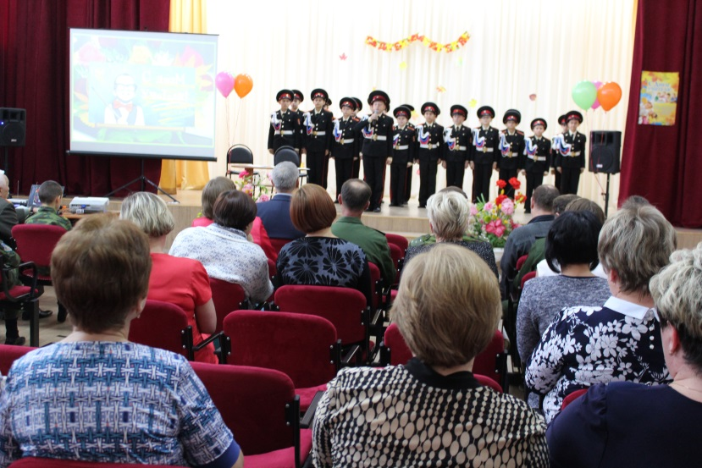
День учителя
Кадеты 6 класса подготовили для своих любимых учителей праздничный выпуск «Школьных новостей». В программе звучали стихи, песни, инсценировки. Кадеты подготовили фильм-интервью с педагогами, чем немало их удивили, подменив при монтаже вопросы так, что ответы получились с юмором.

